Slide 2
Психологиялық дайындық

Slide 3
Миға шабуыл

Slide 4
Сабақтың тақырыбы:
Тура және тура емес теңдіктер

Slide 5
Мақсаты:
Қосу және азайту амалдарымен берілген санды өрнектерді салыстыру; сандар, шамалар, санды өрнектер арасындағы қатынасты анықтау дағдысын дамыту. Салыстыру нәтижесін арнайы белгілер арқылы белгілеуді үйрену, есептеу дағдысын, сыни тұрғыдан ойлау қабілеттерін дамыту.

Slide 6
Оқулықпен жұмыс

Slide 10
Сергіту сәті

Slide 11
Дәптермен жұмыс

Slide 13
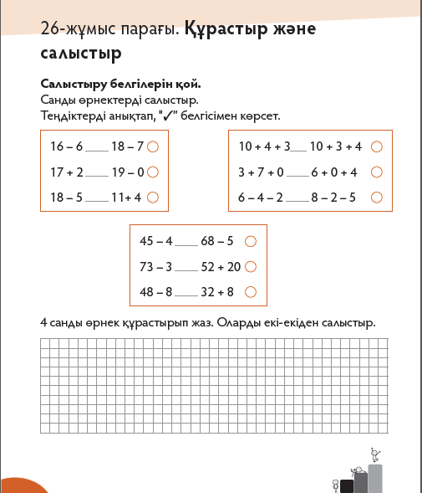

Slide 15
Кері байланыс
«Еркін микрофон» әдісі

Slide 16
Бағалау

